Slide 1








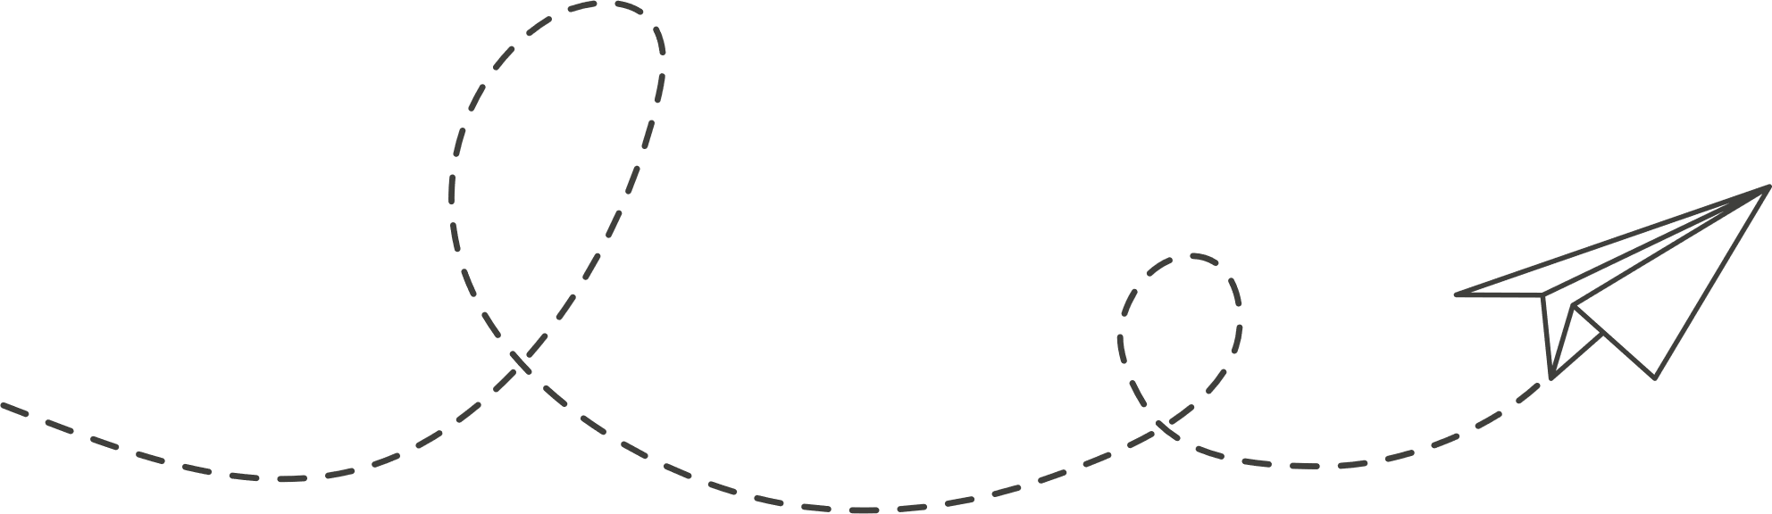
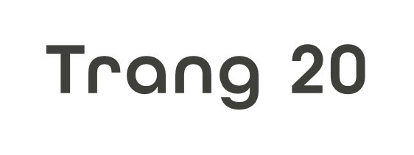





Slide 2

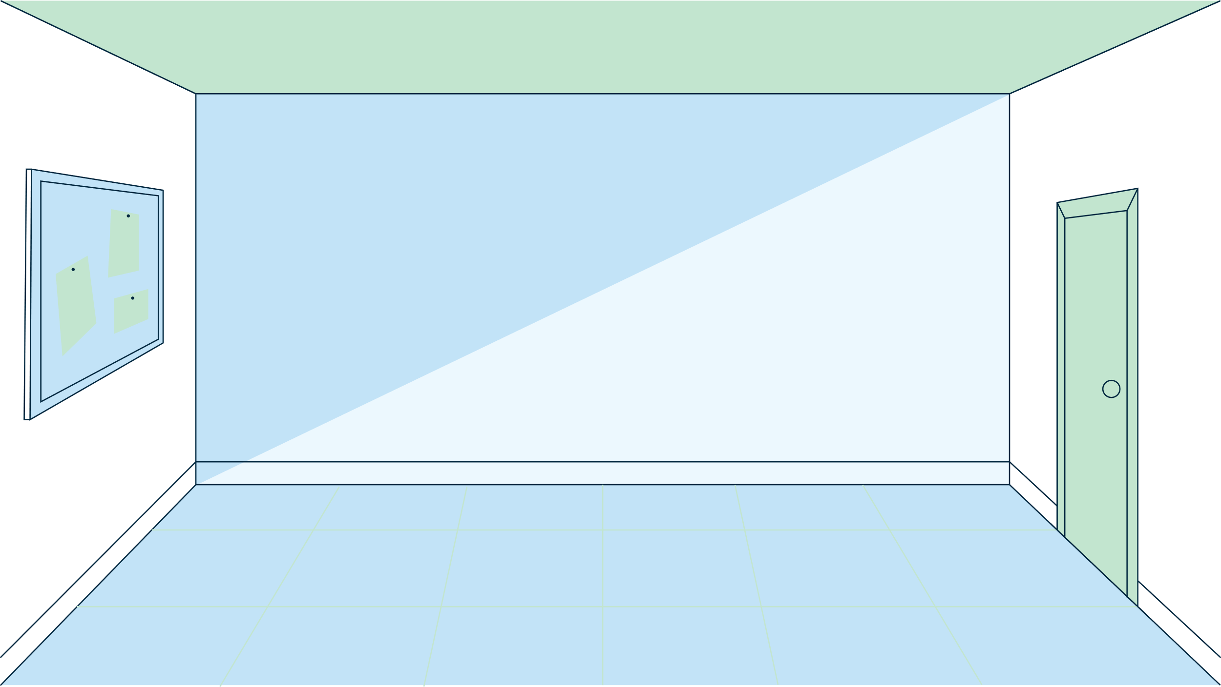


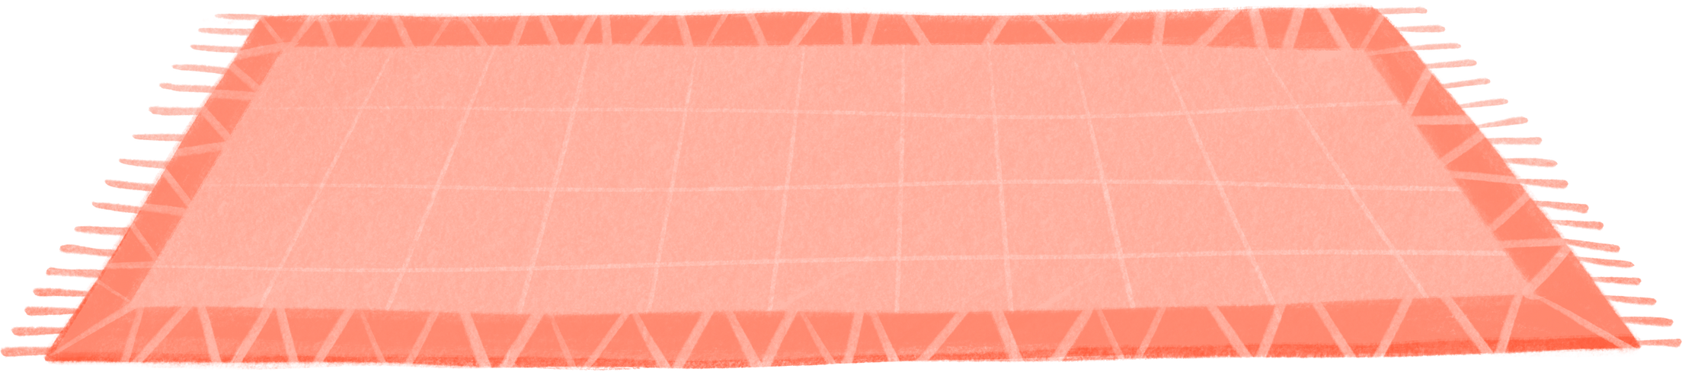
- Biết thực hiện cách nhân với số có 2 chữ số. Vận dụng vào giải các bài tập và bài toán thực tế liên quan đến nhân với số có 2 chữ số.
-Nhận biết được các tích riêng trong phép nhân với số có 2 chữ số.

Slide 3




Slide 4



34 x 12 = ?

Slide 5


34 x 12 = ?
Ta có thể tính như sau:
34 x 12 = 34 x (10 + 2)
= 34 x 10 + 34 x 2
= 340 + 68
= 408.

Slide 6



34 x 12 = ?
34
$$×$$
2 nhân 4 bằng 8, viết 8; 2 nhân 3 bằng 6, viết 6.
12
Ta có thể đặt tính rồi tính như sau:
1 nhân 4 bằng 4, viết 4 (dưới 6); 1 nhân 3 bằng 3, viết 3.
68
Hạ 8; 6 cộng 4 bằng 10, viết 0 nhớ 1; 3 thêm 1 bằng 4, viết 4
34
408

Slide 7


34
68 là tích riêng thứ nhất (68 đơn vị)
$$×$$
12
34 là tích riêng thứ hai
(34 chục hay 340 đơn vị)
68
Cần lưu ý
Viết tích riêng thứ hai lùi sang trái một cột (so với tích riêng thứ nhất).
34
408

Slide 8


Slide 9





Đặt tính rồi tính.
87 x 23
134 x 32
2 021 x 36
87
134
2021
$$×$$
$$×$$
$$×$$
23
32
36
261
268
12126
174
402
6063
2001
4288
72756

Slide 10



Chọn kết quả thích hợp cho mỗi phép tính.
24 x 16
45 x 13
36 x 14
585
504
384

Slide 11

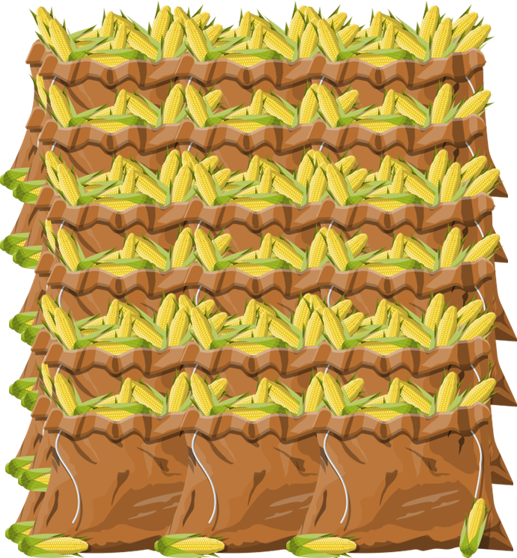

Cửa hàng có 18 bao ngô, mỗi bao cân nặng 35 kg. Hỏi cửa hàng đó có tất cả bao nhiêu ki-lô-gam ngô?
35 kg
18 bao ngô: ... kg?

Slide 12

Cửa hàng có 18 bao ngô, mỗi bao cân nặng 35 kg. Hỏi cửa hàng đó có tất cả bao nhiêu ki-lô-gam ngô?
Bài giải
Số ki-lô-gam ngô cửa hàng có là:
35 x 18 = 630 (kg)
Đáp số: 630 kg ngô

